Slide 1
Twitter API
Data collection
Annotation for Machine Learning Applications

Slide 2
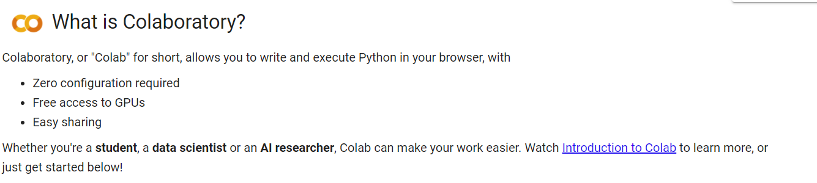
Google Colab: https://drive.google.com/drive/folders/1L19ruxGM13-Wzecg7cx7T1Y6J3QIhyD8?usp=sharing

Slide 3
¿Qué es un API?
Un API (Application Programming Interface) nos permite establecer una comunicación directamente con los servidores de Twitter y solicitar búsquedas de las publicaciones de sus usuarios. Ajustamos las búsquedas de acuerdo a Hashtags y otros parámetros, cómo:
La ubicación geográfica, la fecha, el idioma, etc.

Slide 4
Objetivos del proyecto
Para este proyecto vamos a recoelctar datos de Twitter sobre algún tema de investigación de tu interés. Por ejemplo, puedes estar interesado en saber sobre el uso del voseo en Colombia vs Argentina, o tal vez te interesa conocer sobre cómo se usa el codeswitching en tuits de personas de Miami, etc.
Pasos:
Recolección de datos
Anotación
Entrenamiento del clasificador
Evaluación

Slide 5
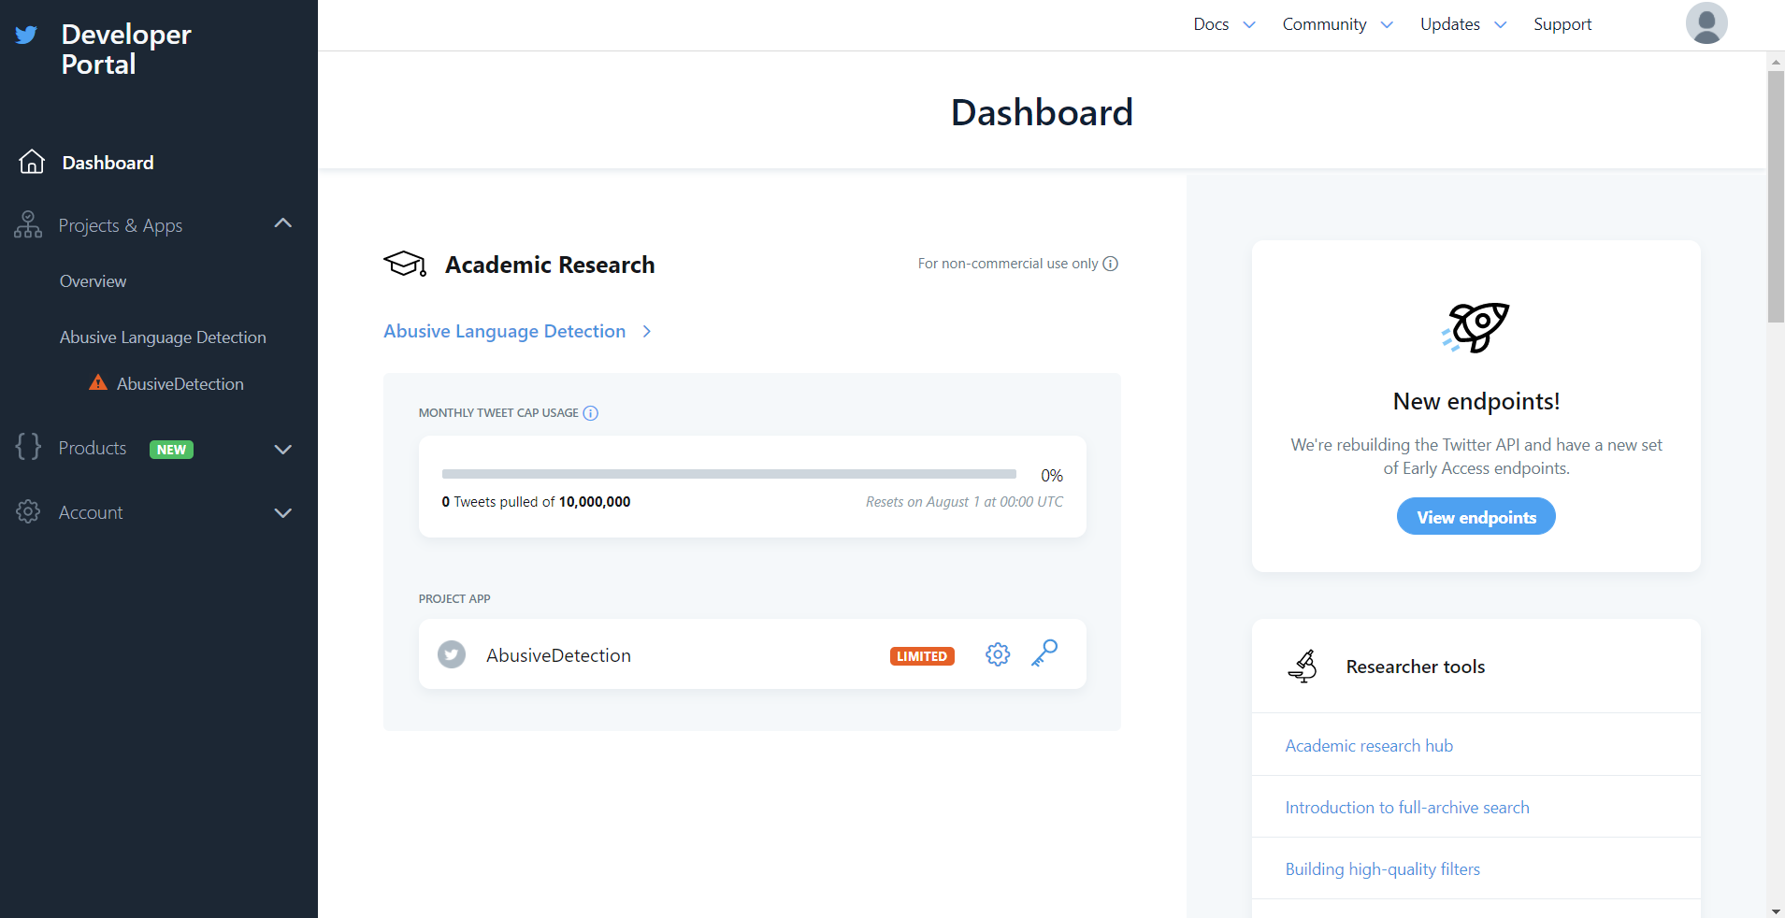
1. Recolección de datos

Slide 6
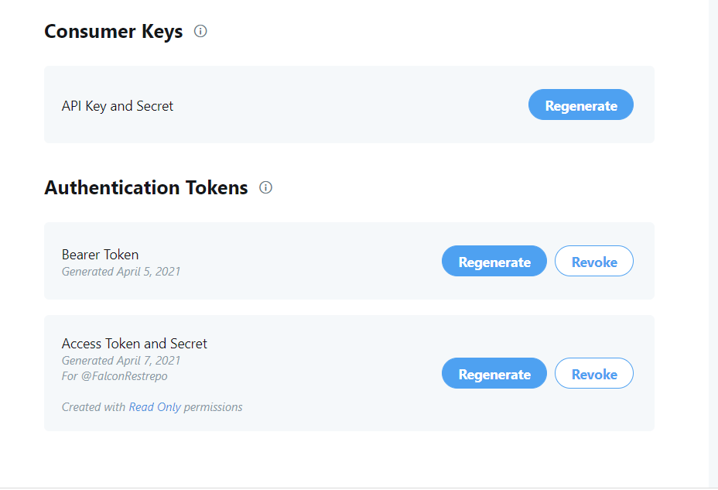
Lo que necesitas antes de empezar a recoger datos
- API Secret Key
Bearer Token
Consumer Key
Consumer Secret
Guarda esta información en un archivo de txt.
+ Hashtags

Slide 7
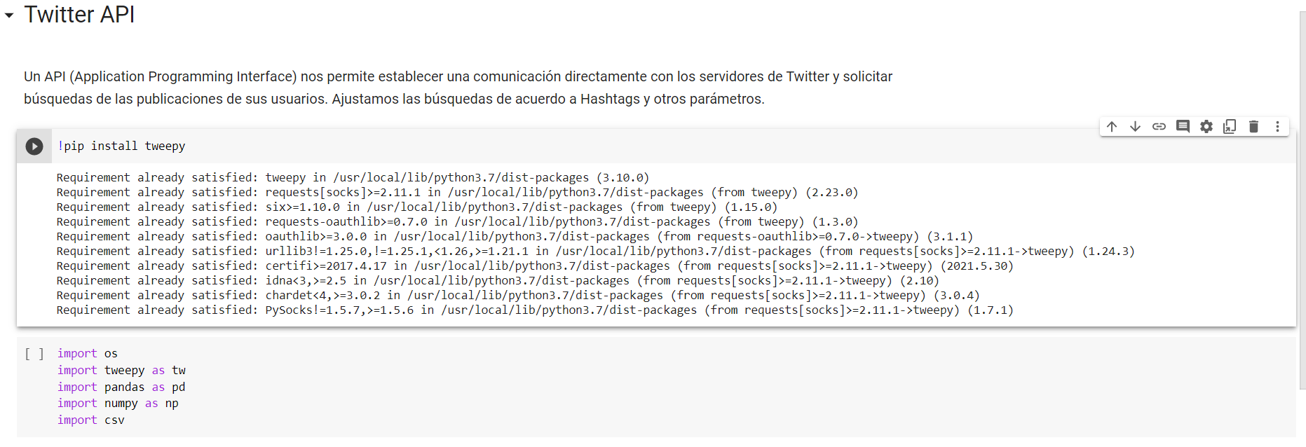
¡Manos a la obra! https://drive.google.com/drive/folders/1cp-3Go6l3ireloDUGnQCqoMBJ5iCJoNa?usp=sharing

Slide 8
2. Anotación de datos
Anotación humana
Más datos mejor
- Tipos de clasificación:
Binaria: simple y sencilla. Requiere menos datos comparado con múltiples etiquetas. Dos factores en tu variable.
Multilabel: compleja y requiere una gran cantidad de datos.
Para el clasificador de ML, la idea es entrenar un clasificador con los datos de Twitter para predecir una clasificación binaria. Por ejemplo, yo quiero obtener datos del voseo en Cali y Medellín, dos ciudades de Colombia donde se utiliza esta forma de tratamiento.
Yo voy a entrenar un clasificador de texto que prediga si el uso del voseo en un tuit es de Cali o de Medellín. Luego evaluaremos su precisión.

Slide 9
3. La aplicación de Machine Learning: Un clasificador de textos
Hay tres tipos de clasificadores de textos:
Clasificación por tópicos (Topic Classification): Aquí puedes clasificar un texto de acuerdo al tema o relevancia. Por ejemplo, si deseas saber si el texto trata sobre recetas de cocina o sobre la historia de Colombia.
Análisis de sentimiento (Sentiment analysis): detecta si un texto tiene sentimientos positivos, neutrales o negativos. Se utiliza mucho para conocer la popularidad de un producto o de una persona.
Clasificación de la intención (Intent Analysis): clasifica un texto de acuerdo a su función pragmática. Se utiliza mucho para clasificar si un usuario está haciendo una petición, una queja, un agradecimiento, etc.

Slide 10
4. Evaluación
Aquí nos hacemos varias preguntas:
¿Qué tan bueno es el desempeño de mi modelo?
¿Es un modelo útil y preciso?
Si le agrego más datos, ¿podré mejorar mi modelo?
Debo incluir más parámetros de clasificación?
Para evaluar un modelo se deben de dividir los datos en dos:
70% Training
30% testing
La métrica más común para evaluar el modelo es mediante el F1 Score: mide si los positivos predecidos son realmente positivos. Entre más alta la puntuación mejor. Veremos esto en más detalle la próxima semana.

